Slide 1

第二章 § 2.1 指数函数
2.1.1 指数与指数幂的
运算(二)

Slide 4
问题导学 新知探究 点点落实
知识点一 分数指数幂
思考 根据n次方根的定义和数的运算，得出以下式子，你能从中总结出怎样的规律？
答案 当根式的被开方数的指数能被根指数整除时，根式可以表示为分数指数幂的形式.

Slide 5
一般地，分数指数幂定义：
(1)规定正数的正分数指数幂的意义是： ＝ (a>0，m，n∈N*，且n>1)；
(2)规定正数的负分数指数幂的意义是： ＝ (a>0，m，n∈N*，且n>1)；
(3)0的正分数指数幂等于 ,0的负分数指数幂 .
0
没有意义

Slide 6
知识点二 有理数指数幂的运算性质
思考 规定了分数指数幂的意义后，指数的概念就从整数指数推广到了有理数指数，那么整数指数幂的运算性质对于有理数指数幂是否还适用？
答案 由于整数指数幂，分数指数幂都有意义，因此，有理数指数幂是有意义的.

Slide 7
整数指数幂的运算性质，可以推广到有理数指数幂，即：
(1)a^{r}a^{s}＝a^{r＋s}(a>0，r，s∈Q)；
(2)(a^{r})^{s}＝a^{rs}(a>0，r，s∈Q)；
(3)(ab)^{r}＝a^{r}b^{r}(a>0，b>0，r∈Q).

Slide 8
知识点三 无理数指数幂
一般地，无理数指数幂a^{α}(a>0，α是无理数)是一个确定的 .有理数指数幂的运算性质同样适用于无理数指数幂.
实数

Slide 9
题型探究 重点难点 个个击破
类型一 根式与分数指数幂之间的相互转化
例1 用分数指数幂形式表示下列各式(式中a>0，x>0，y>0)：

Slide 11
跟踪训练1 把下列根式化成分数指数幂：

Slide 12
类型二 用指数幂运算公式化简求值
例2 计算下列各式(式中字母都是正数)：
解

Slide 13
＝4ab⁰＝4a；
解
原式
解

Slide 14
解 原式＝

Slide 15
解

Slide 16
类型三 运用指数幂运算公式解方程
例3 已知a>0，b>0，且a^{b}＝bª，b＝9a，求a的值.
解 方法一 ∵a>0，b>0，又a^{b}＝bª，
方法二 因为a^{b}＝bª，b＝9a，所以a^{9a}＝(9a)ª，

Slide 18
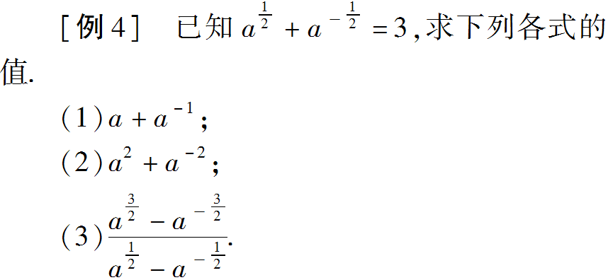

Slide 20
达标检测
1
2
3
4
5
1.化简 的值为( )
A.2 B.4 C.6 D.8
B

Slide 21
1
2
3
4
5
D

Slide 22
1
2
3
4
5
C

Slide 23
1
2
3
4
5
D

Slide 24
1
2
3
4
5
5.计算 的结果是( )
A.32 B.16 C.64 D.128
B

Slide 25

规律与方法
1.指数幂的一般运算步骤是：有括号先算括号里的；无括号先做指数运算.负指数幂化为正指数幂的倒数.底数是负数，先确定符号，底数是小数，先要化成分数，底数是带分数，先要化成假分数，然后要尽可能用幂的形式表示，便于用指数运算性质.
2.根据一般先转化成分数指数幂，然后再利用有理数指数幂的运算性质进行运算.在将根式化为分数指数幂的过程中，一般采用由内到外逐层变换为指数的方法，然后运用运算性质准确求解.

